Slide 1

ПОРТФОЛИО
ВОСПИТАТЕЛЯ
РОМАНЕНКО АННЫ АЛЕКСАНДРОВНЫ

Slide 2
ВИЗИТНАЯ КАРТОЧКА
Образование :среднее специальное;
Дата рождения ;24.08.1991 года.
Константиновский педагогический колледж .
Квалификация по диплому :воспитатель детского сада .
Трудовой стаж: 2 года.
Педагогический стаж :2 года.
Должность : воспитатель.

Slide 3
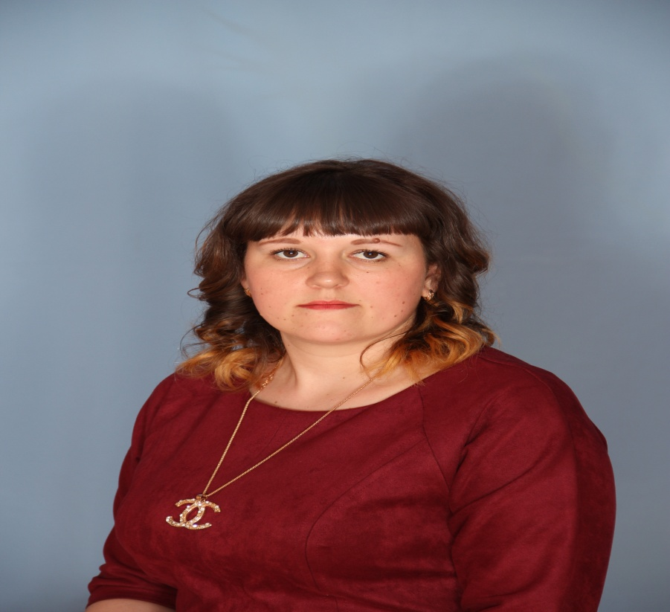
МОЕ ПЕДОГОГИЧЕСКОЕ КРЕДО
«Так важно воспитать в ребёнке личность,
Суметь посеять знания, добро.
Заставить думать, размышлять и верить,
Ведь воспитателю другого не дано!»

Slide 4
Я считаю, что воспитанников следует ориентировать на будущее, а не на прошлое, звать их вперед, открывать им радостные реальные перспективы.
Воспитать человека — значит, воспитать у него перспективные пути, по которым располагается его завтрашняя радость. Так говорил великий советский педагог-новатор Антон Семёнович Макаренко..
Так, кто такой воспитатель? Каким он должен быть? Этот вопрос, я считаю актуальным, в связи с в ыдвинутыми требованиями современного общества.
Воспитатель- человек, воспитывающий подрастающее поколение, и от него, зачастую, зависит, каким вырастет ребенок, какими качествами и знаниями он будет наделен.

Slide 5
НАШИ БУДНИ

Slide 6
